Slide 1

Новейшие образцы
вооружения РФ

Slide 2

Цель:
- ознакомление с современной техникой, изучение её видов и назначения.
Задачи:
Расширить знания о военной технике, о людях военных профессий.
Собрать и оформите материал по выбранной теме.
3. Воспитывать чувство любви и уважения к Российской Армии.
Актуальность:
Патриотическое воспитание ребенка – основа формирования будущего гражданина.

Slide 3
Этапы работы над проектом:
Поиск информации.
Анализ имеющейся информации.
Составление плана представления материала.
Объект исследования:
Армия Российской Федерации
Предмет исследования:
Виды современного оружия РФ

Slide 4
Гипотеза:
Основой независимости и неприкосновенности границ любого государства являются его вооруженные силы.
Практическое значение работы:
Ознакомить учащихся с разнообразием военной техники. Объяснить основное её предназначение.
Развитие военно-патриотических чувств.

Slide 5
Многофункциональные мобильные комплексы
Стрелковое, ядерное, бронебойное оружие
Современная военная техника
Танки и БМП
Со
Боевые вертолёты
Беспилотники
Роботы - снайперы
Комплексы разведки

Slide 6
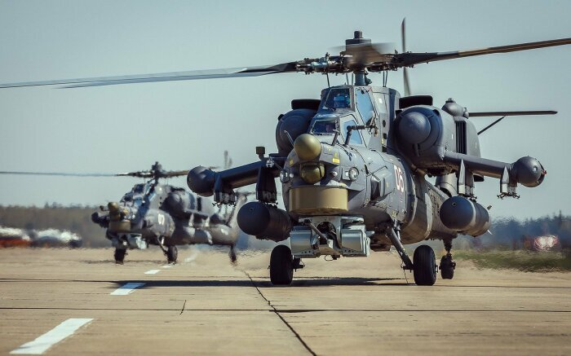
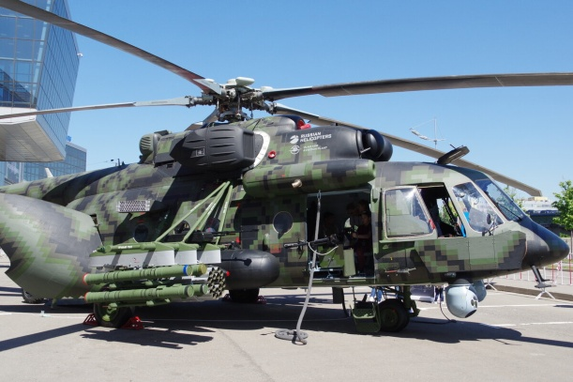
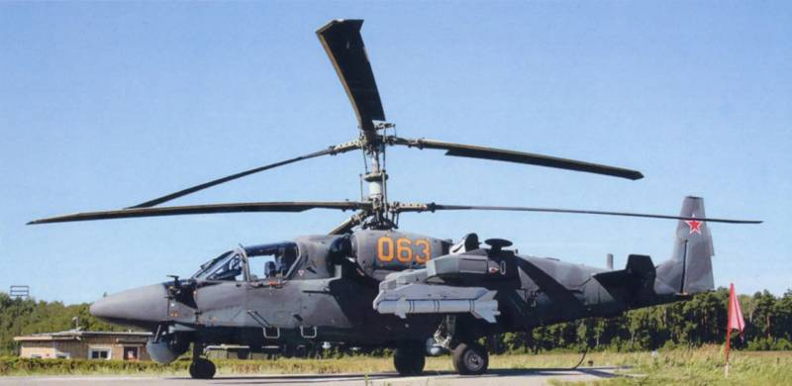
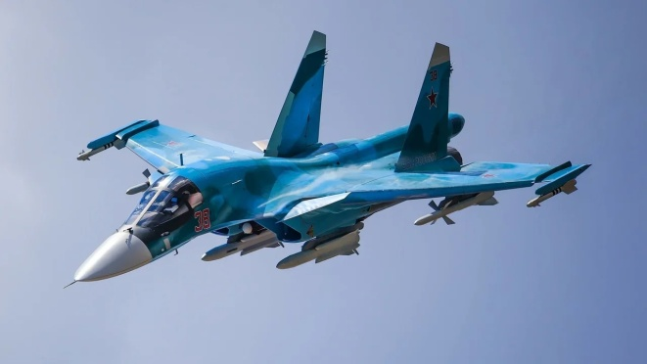
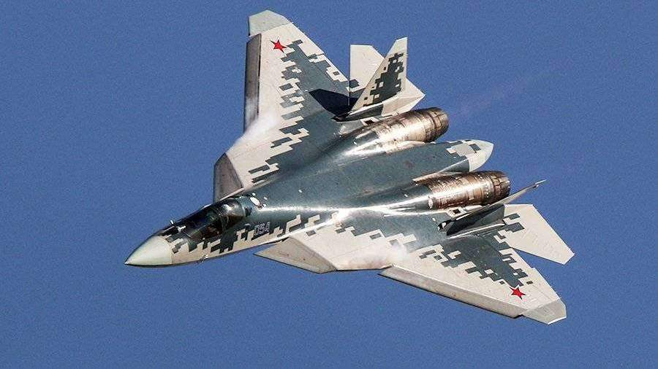
Авиация
Ми-28НМ
Ми-171 Ш
Ка-52 «Аллигатор»
Су-34
Су-57

Slide 7
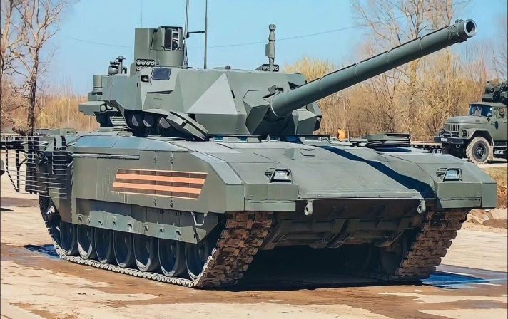
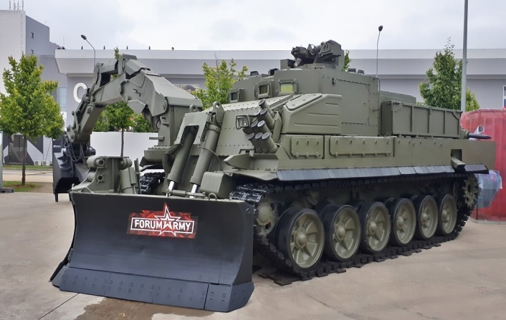
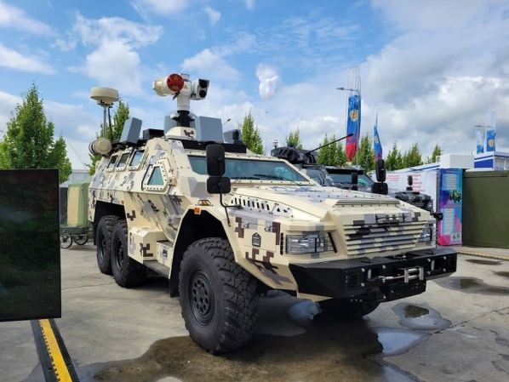
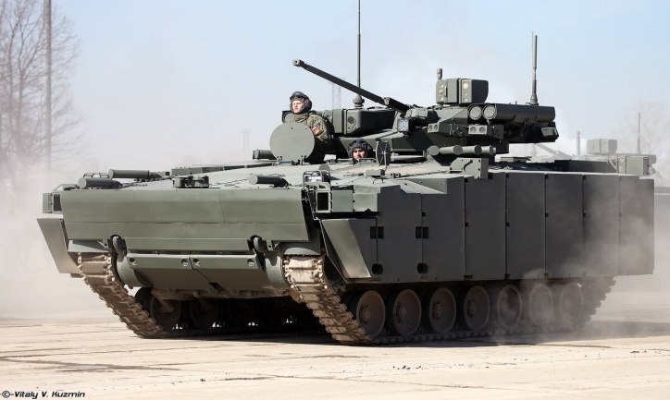
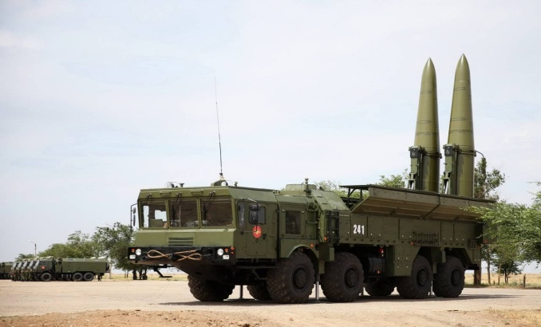
Бронетехника
Т-14 «Армата»
УБИМ
ММК «Рать»
«Курганец-25»
«Искандер М»

Slide 8
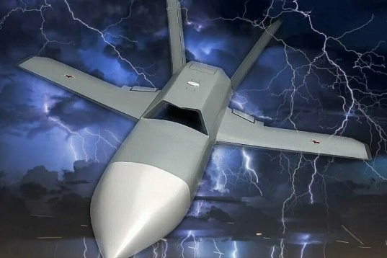
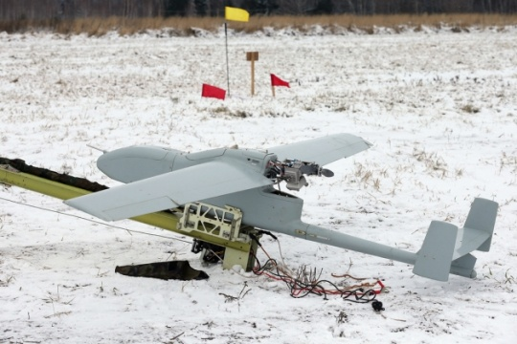
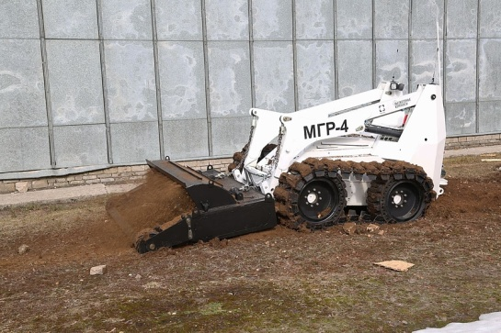
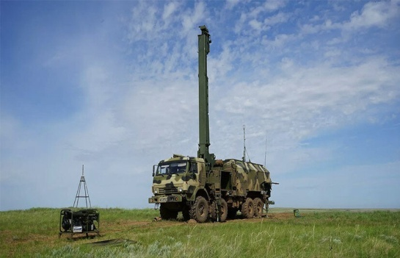
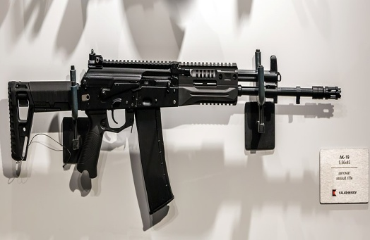
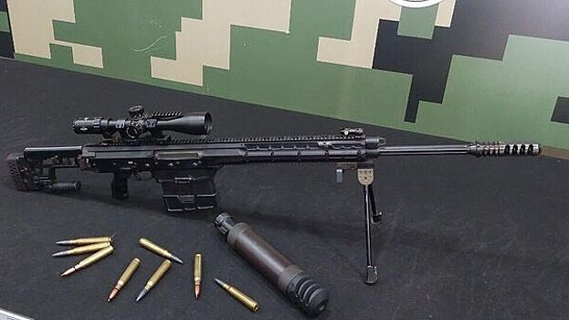
Беспилотники и стрелковое оружие
БПЛА «Гром»
БПЛА «Гранат»
МГР «Шмель»
АЗТК «Пенициллин»
АК-19
«Астарта»

Slide 9
Заключение
«Сегодня российская армия – одна из сильнейших в мире. Это признают не только наши друзья, но и наши противники» Военный обозреватель Виктор Литовкин
Вооружённые силы Российской Федерации являются важнейшей государственной организацией по защите населения и территорий от внешних и внутренних врагов, а так же выступают как средство политического урегулирования мировых конфликтов.

Slide 10
СПАСИБО ЗА
ВНИМАНИЕ!

